Slide 1
Fiap – Postech – IA para Devs 2026
FASE 2 – PROJETO 2 - OTIMIZAÇÃO DE ROTAS MÉDICAS
Eduardo Toshio Yonamine – 9IADT – GRUPO 37

Slide 2
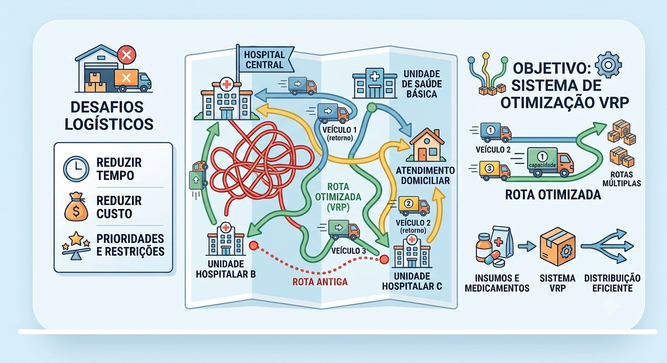
FASE 2 – PROJETO 2 - OTIMIZAÇÃO DE ROTAS MÉDICAS
Objetivo:
Desenvolver um sistema que resolva o problema do caixeiro viajante (TSP) para otimizar rotas de entrega de medicamentos e insumos.
O sistema hospitalar enfrenta desafios logísticos na distribuição eficiente de medicamentos e insumos entre suas diversas unidades e para atendimento domiciliar e unidades básicas de saúde.
Eduardo Toshio Yonamine – 9IADT – GRUPO 37

Slide 3
Objetivo
APRESENTA

